Slide 1
计算机网络
第7章 因特网技术
王凤先 杨晓晖编著
中国铁道出版社
2003.8

Slide 2
本章概要
因特网（Internet）是世界上最大的、开放的、由多个计算机网络为了实现更大范围的资源共享和信息交换而组成的互连网络。Internet采用TCP/IP协议族，将各国家、地区、部门各种类型的计算机网络通过网络互连设备实现互连，形成一个计算机网络的网络。
只用计算机网络的网络来描述Internet是远远不够的，因为计算机网络通常是指传输信息的媒体，而Internet的巨大魅力却在于其提供的全球范围内资源共享和信息交换的环境。连接上Internet，意味着可以分享其中丰富的信息资源，和其他Internet用户进行各种方式的信息交换，Internet所提供的服务和所起到的作用是其他任何社会媒体或服务机构都无法比拟的。

Slide 3
7-1 概述
Internet这个称呼来自于互连网络（Interconnected Networks，Internetworks，Internet），但是注意不能把Internet与internet等同起来，internet是个通用名词，泛指多个计算机网络互连而成的互连网络；而Internet则是个专用名词，特指目前全球最大、覆盖范围最广泛的计算机互连网络。起初人们对Internet的称呼很混乱，比如叫国际互联网、交互网、网际网、全球信息资源网等，后来由专门的机构确定统一的译名为“因特网”。

Slide 4
7-1-1 因特网的发展历程
Internet起源于冷战时期美国军方的一项研究计划。Internet的前身是隶属于美国国防部的高级研究计划局（Advanced Research Projects Agency，ARPA）从1968年开始研制的计算机实验网络ARPANet。
ARPANet在1969年12月建成时使用50Kb/s的通信线路连接了分布在美国3个州的4个计算节点，规模很小。
由于ARPANet军事用途的限制，无法让更多的计算机网络通过ARPANet实现互连，为此美国国家科学基金会（National Science Foundation，NSF）从1984年开始筹建一个向所有大学开放的计算机互连网络。
采用Internet这个名称是在NSFNet通过通信链路实现了与MILNet（从ARPANet中分离出来的一个子网）的互连之后开始的。
Internet的规模一直在呈指数增长，到今天，Internet连接近亿台计算机，拥有数以亿计的用户。

Slide 5
7-1-2 下一代因特网
VBNS：NSF所使用的方法是重新铺设一条专用的网络：VBNS为合适的研究人员与学者提供下一代的网络服务。 VBNS的主要目标是提供一个场所来测试新的应用系统，试验先进的网络科技。
Internet2 ：nternet2不是一个独立的物理网络，也不是为了取代现有的因特网，而是一个实体的联盟，这个联盟将新的因特网技术用于教育和科研，以便在其商业化应用之前进行实验和测试。
NGI ：NGI计划的研究工作主要涉及协议、开发部署、高端试验网以及应用演示，其中某些目标会通过Internet2或VBNS来实现。

Slide 6
7-1-3 因特网的管理
因特网协会（Internet Society，ISOC）
因特网体系结构委员会（Internet Architecture Board，IAB）
因特网工程指导组（Internet Engineering Steering Group，IESG）
因特网分配号码权威机构（Internet Assigned Numbers Authority，IANA）
因特网分配名称与号码组织（Internet Corporation for Assigned Names and Numbers，ICANN）

Slide 7
7-2 主机至网络层协议
主机至网络层上一般不需要专门的TCP/IP协议，各物理网络可以使用自己的数据链路层协议和物理层协议，但使用串行线路连接主机与网络或连接网络与网络时需要运行专门的协议，这就是SLIP协议或PPP协议。使用串行线路进行连接的例子，如家庭用户使用电话线和MODEM接入网络，或两个相距较远的网络利用数据专线进行互连等。

Slide 8
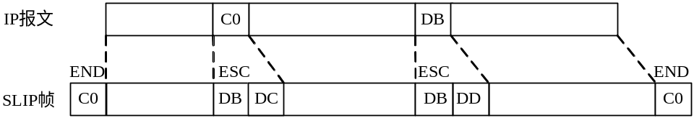
7-2-1 SLIP协议
SLIP协议封装IP报文
存在问题
  通信的双方必须事先知道对方的IP地址，这给家庭用户上Internet带来很大的限制，因为不可能为每个家庭的计算机分配一个固定的IP地址，而SLIP又不支持在连接建立的过程中动态地分配IP地址。
  SLIP帧中没有协议类型域，因此它只能支持IP协议。
  SLIP帧中没有校验字段，因此链路层上无法检测出传输错误，必须由上层实体进行差错处理，或选用具有纠错能力的MODEM来解决传输误码问题。

Slide 9

7-2-2 PPP协议
串行通信线路上的组帧方式
链路控制协议（Link Control Protocol，LCP）：建立、配置、测试和拆除数据链路。
网络控制协议（Network Control Protocol，NCP）：用于支持不同的网络层协议。

Slide 10
7-3 互联层协议
在网络层，因特网可以被看作一组互相连接的子网或自治系统（Autonomous System，AS）。在因特网中，实现这些子网或AS互连的就是互联层协议。与大多数旧的网络层协议不同，IP协议就是为了实现网络互连而设计的。IP协议是TCP/IP协议族的核心，它提供一种不可靠的、无连接的IP报文服务，传输层上的数据信息和互联层上的控制信息都以IP报文的形式传输，它提供一种从源端到目的端传输IP报文的最佳尝试方法，而不管这些机器是否在同一网络中，或者传输是否还要经过其他网络。

Slide 11
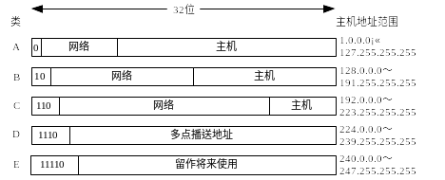
7-3-1 IP地址
在因特网中的每个主机或路由器端口都必须有一个唯一的IP地址来标识，IP地址是一个32比特的二进制数，IP地址的编址方法共经历了三个阶段：分类IP地址、子网和超网。
分类IP地址 ：分类IP地址由网络号（Network Number）和主机号（Host Number）两部分组成，它们一起标识主机所属的网络和该网络中具体的主机。

Slide 12
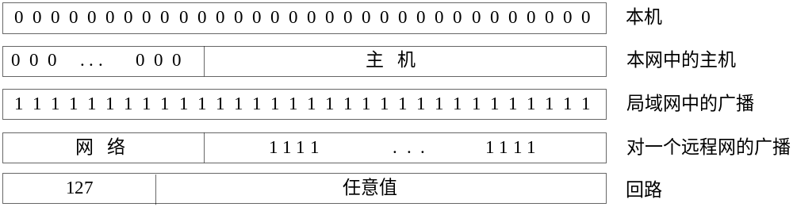
7-3-1 IP地址
分类IP地址
  A类地址用一个字节标识网络号，而用3个字节标识主机号。
  B类地址用两个字节标识网络号，另外两个字节标识主机号。
  C类地址用3个字节标识网络号，而使用一个字节来标识主机号。
  D类地址并不用于标识主机或网络，而是用于多播（Multicast）消息的传输。
  E类地址最高5位为“11110”，保留未用。
  在IP地址空间中，全“0”和全“1”的IP地址具有特殊的含义。

Slide 13
7-3-1 IP地址
子网
  分类IP地址存在问题：
    IP地址空间利用率过低。
    给每个物理网络分配一个网络号使路由表变得过大导致路由转发性能变差。
    网络号—主机号的两级IP地址空间不够灵活。
  在一个网络中引入子网，就是将主机号进一步划分成子网号和主机号，通过灵活定义子网号的位数，就可以控制每个子网的规模。
  为了判断IP地址所属的网络，需要用到子网掩码（Subnet Mask）。在传统的分类IP地址空间中，A、B、C类IP地址对应的子网掩码分别是255.0.0.0、255.255.0.0和255.255.255.0。
  将大型网络划分为若干子网可以获得很多好处：
    可以减少广播通信量。子网通过路由器彼此相连，路由器不转发广播消息，这样就可以抑止广播风暴，节约网络带宽。
    可以将不同位置的计算机组织成单独的子网，便于管理。
    可以因为安全或过滤的原因隔离网络的一部分。
    可以更有效地使用IP地址空间，避免地址浪费。

Slide 14
7-3-1 IP地址
超网
  划分子网面临问题：
    B类地址早在1992年就已经分配了近一半，目前几乎已经全部分配完毕。
    因特网主干上的路由表表项数量急剧增长，由几千个骤增到几万个。
  CIDR不再将地址按照网络规模分类，也不再划分子网。CIDR使用网络前缀（Network Prefix）来取代网络号和子网号，因此IP地址由网络前缀和主机号两部分组成。
  CIDR仍然使用掩码（Mask）这个名词
  CIDR的这种地址表示方法可以将网络前缀都相同的连续IP地址空间组成CIDR地址块。
  CIDR地址块的用途之一就是构成超网（Supernetting）。
  采用CIDR后可以更加有效地分配和利用IP地址空间，很好地解决了IP地址空间既紧张又浪费的问题，同时还降低了路由表的存储开销，提高了路由表查找速度，从而提高了因特网的性能。

Slide 15
7-3-1 IP地址
IP地址分配：
IP地址是主机或其他接入Internet的设备的唯一标识，要想使用TCP/IP协议通信，就必须具有独立的、唯一的IP地址。可以通过两种方式获得IP地址：
    手工分配
    自动分配
  BOOTP： BOOTP协议又称自举协议，为了获取配置信息，BOOTP协议软件广播一个请求报文。收到请求报文的BOOTP服务器从配置信息库中查找发出请求的计算机的各项配置信息，将配置信息放入一个BOOTP应答报文中，并返回给提出请求的计算机。
  DHCP：DHCP协议来源于BOOTP协议，它提供了一种称为即插即用连网（Plug-and-P1ay Networking）的机制，这种机制允许一台计算机加入新的网络并获取IP地址而不需要管理员手工参与。此外，DHCP支持管理员配置许多选项并设置租用期，还增加了动态地址分配功能，有些DHCP服务器还支持BOOTP客户机。
  APIPA ：当具有APIPA功能的计算机无法确定DHCP服务器的位置来获得IP地址时，它就会从为该目的而保留的地址范围（B类169.254.0.0网络范围）内自行分配一个IP地址。这个自行分配的IP地址可以一直用到DHCP服务器再次起作用为止。

Slide 16
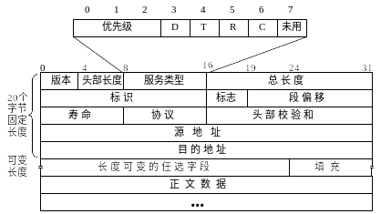
7-3-2 IP协议
IP报文格式
  头部固定部分
  头部选项部分：
  头部选项部分用来提供一个
  空间，以允许后续版本的协 议
  中引入原有版本中没有的信息，
  让试验者尝试新的想法，并避免为
  很少使用的信息分配头部空间。
    安全性（Security）选项
    松散的源路由（Loose Source Routing）选项
    时间戳（Time Stamp）选项
    记录路由（Record Route）选项
    严格的源路由（Strict Source Routing）选项

Slide 17
7-3-2 IP协议
IP路由选择
在因特网中，实现IP报文传送路径选择的设备称为路由器。路由器是专门用来连接不同的网络，并在网络间转发IP报文的，它使用统一的IP协议，根据IP报文中的目的地址字段查找路由表以找出下一站（即下一个路由器）并进行转发。
  路由表的每个表项包含以下信息字段
    目的地址：该地址可以是一个主机地址或一个网络地址。
    下一个路由器地址：该地址可以是下一个路由器的IP地址，也可以是一个直连的网络接口地址。

Slide 18
7-3-2 IP协议
  在因特网中，一个路由器的IP层所执行的路由算法如下：
    （1）从IP报文的头部提取目的主机的IP地址D，从而得出目的主机所在的网络号N。
    （2）若N就是与此路由器直接相连的某一个网络号，则不需要再经过其他的路由器，而直接通过该网络将IP报文交付给目的主机D（这里包括将目的主机的IP地址D转换为具体的物理地址，将IP报文封装为MAC帧，再发送此帧）；否则，执行（3）。
    （3）若路由表中有目的地址为D的指明主机路由，则将IP报文传送给路由表中所指明的下一个路由器地址；否则，执行（4）。
    （4）若路由表中有到达网络N的路由，则将IP报文传送给路由表中所指明的下一个路由器地址；否则，执行（5）。
    （5）若路由表中有子网掩码一项，表示使用了子网掩码，这时应对路由表中的每一表项用子网掩码进行和目的主机IP地址D的逻辑“与”运算，设得出结果为M。若M等于这一表项中的目的网络号，则将IP报文传送给路由表中所指明的下一个路由器地址；否则，执行（6）。
    （6）若路由表中有一个默认路由，则将IP报文传送给路由表中所指明的默认路由器；否则，执行（7）。
    （7）至此仍不成功，说明该IP报文不可转发，此时通常报告路由选择出错，将一个“目的主机不可达”或“目的网络不可达”的出错信息发送给产生该报文的应用程序。

Slide 19
7-3-3 ARP协议与RARP协议
ARP协议
IP报文必须被封装成某种类型的帧在物理网络上传输。物理网络在数据链路层上通常使用与IP地址不同的编址方案，如IEEE 802局域网在数据链路层上使用48比特的MAC地址，设备驱动程序根据数据帧头中的物理地址（也称硬件地址）来判断是否应该接收一个帧，而不是根据IP地址（也称逻辑地址）来做出判断。这种IP地址到物理地址的映射机制，就是ARP协议。
  协议的工作过程
    源主机发送一个ARP请求报文，其中的目的地址字段包含了接收机器的IP地址，该请求报文被封装在一个广播帧中，网上所有机器都必须接收该帧。
    所有接收到ARP请求的主机，从请求中取出目的地址同本机IP地址进行比较，如果地址不同就将请求丢弃；如果地址相同，则发回一个ARP应答报文，给出本机的IP地址和MAC地址，ARP应答报文同样被封装在一个广播帧中。
  ARP的最大特点就是简单。系统管理员只需要为每个机器分配IP地址和子网掩码，其余工作都由ARP协议来完成。

Slide 20
7-3-3 ARP协议与RARP协议
RARP的基本思想是：无盘工作站启动时，首先从其接口卡中读取系统的硬件地址，然后发送一个RARP请求报文，其中的目标MAC地址字段中放入本系统的MAC地址，RARP请求报文同样封装在一个广播帧中。网络中有一个RARP服务器，它将网上所有的MAC地址-IP地址对保存在一个磁盘文件中，每当收到一个RARP请求，服务器就检索该磁盘文件，找到匹配的IP地址，然后用一个RARP应答报文返回无盘工作站。RARP应答报文通常封装在一个单地址帧中。RARP服务器中的MAC地址-IP地址映射关系必须由系统管理员提供。
由于RARP协议依靠广播机制来实现，为了使RARP服务器能接收到请求，它使用一个目的地址为全1的广播帧。但是路由器不会对广播帧进行转发，所以RARP协议只能在一个网络范围内有效，这就意味着每个网络都需要一个RARP服务器。为解决这个问题，又推出了BOOTP协议，BOOTP协议使用UDP报文，可以被路由器转发。

Slide 21
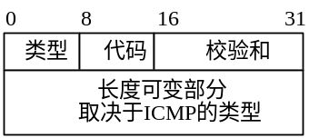
7-3-4 ICMP协议
IP层提供无连接的、不可靠的IP报文传输服务，因此不保证报文不丢失、不出错。为了减少报文丢失或出错的发生，因特网控制报文协议（Internet Control Message Protocol，ICMP）允许主机或路由器报告差错情况和提供有关异常情况的报告。
ICMP差错报告报文
  目的不可达（Destination Unreachable）
  源抑止（Source Quench）
  重定向（Redirect）
  时间超过（Time Exceeded）
  参数问题（Parameter Problem）
ICMP询问报文
  回声请求（Echo Request）与回声应答（Echo Reply）
  路由器询问（Router Solicitation）与路由器通告（Router Advertisement）
  时间戳请求（Timestamp Request）与时间戳应答（Timestamp Reply）
  地址掩码请求（Address Mask Request）与地址掩码应答（Address Mask Reply）

Slide 22
7-3-5 IGMP协议
单播（Unicast） :在一个发送方和一个接收方之间进行的通信。
广播（Broadcast）:在所有网络节点之间通信的。
组播或多播（Multicast）：介于单播和广播之间 。
因特网支持两类组地址：永久组地址和临时组地址。
  永久组不必创建而且总是存在的，每个永久组有一个永久组地址。例如：224.0.0.1代表局域网中所有的系统；224.0.0.2代表局域网中所有的路由器；224.0.0.5代表局域网中所有的OSPF路由器。
  临时组在使用前必须先创建，一个进程可以要求其所在的主机加入或退出某个特定的组。当主机上的最后一个进程脱离某个组后，该组就不再在这台主机中出现。每个主机都要记录它的进程当前属于哪个组。

Slide 23
7-3-6 IPv6
IPv6的主要目标
  扩大IP地址空间，即使地址利用率不高，也能支持上百亿台主机。
  减小路由选择表的长度，提高路由选择速度。
  简化协议，使路由器处理分组更迅速。
  提供更好的安全性。
  增加对服务类型的支持，特别是实时的多媒体数据。
  通过定义范围来支持多点播送的实现。
  主机可以在不改变其IP地址的情况下实现漫游。
  协议保留未来发展的余地。
  允许新旧协议共同存在一个时期。
IPv6所引进的主要变化
  巨大的地址空间。
  灵活的IP报文头部格式。
  简化协议，加快报文转发。
  提高安全性。
  支持更多的服务类型。
  允许协议继续演变，增加新的功能，使之适应未来技术的发展。

Slide 24
7-4 传输层协议
因特网中，互联层提供的是不可靠、无连接的服务。IP报文从源主机到达目的主机的传输过程中可能要经过服务、性能各不相同的多个网络，期间报文可能会丢失、出错、延迟、失序、重复，IP层尽最大努力进行报文的转发，但不保证能正确送达目的主机。
传输层利用互联层提供的这种不可靠、无连接服务来实现端到端的传输服务，传输层协议包括可靠的、面向连接的传输控制协议（Transmission Control Protocol，TCP）和不可靠、无连接的用户数据报协议（User Datagram Protocol，UDP）。

Slide 25
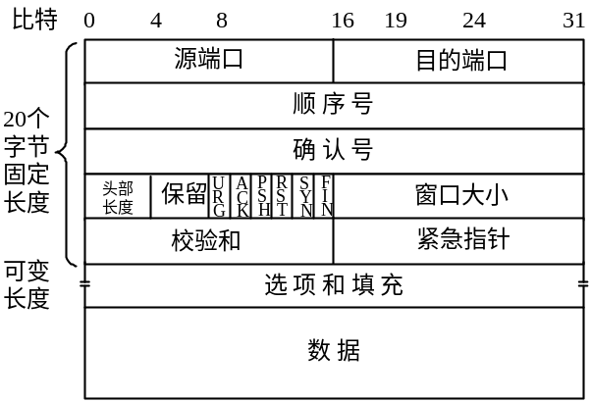
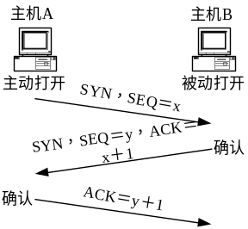
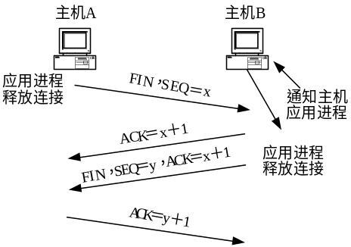
7-4-1 TCP协议
TCP报文格式
一个TCP报文由头部和数据部分组成，
其中头部又分为长度为20字节的固定
部分和长度任意的可选部分。应用层
的报文传送到传输层，加上TCP报文头
部，就构成TCP的数据传送单位，称为
报文段（Segment），又叫TCP协议数
据单元（TPDU）。
TCP的连接管理
TCP连接的建立是通过三次握手（Three-Way
Handshake）过程进行的，在成功建立TCP连
接后，连接双方就可以开始数据传输。
在数据传输结束后，通信的双方都可以发出
释放连接的请求。

Slide 26
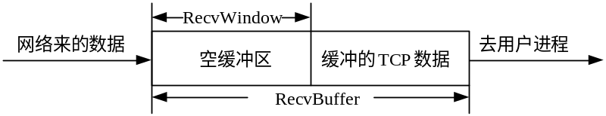
7-4-1 TCP协议
TCP的自适应重发机制
TCP提供重发机制保证数据的可靠传输，TCP每发送一个TCP段，就设置一次定时器，如果到达定时器设置的重发时间仍未收到确认ACK，它就重传该TCP段。
TCP的流量控制
TCP采用一种可变大小的滑动窗口机制来进行流量控制，以防止发送方的数据发送得过快，以致接收方来不及处理的情况。
发送方维护一个接收窗口大小，这是接收方向发送方指出的目前剩余接收缓冲区的大小。接收窗口是可变的。

Slide 27
7-4-1 TCP协议
TCP的拥塞控制
TCP的流量控制机制防止了发送方过快地传输数据使得接收方来不及处理的情形。与此同时，网络的容量也是有限的，TCP通过拥塞控制来防止网络过载，以避免出现发送方发送数据过快超过网络的负载能力而导致拥塞。
TCP的拥塞控制采用慢启动（Slow Start）和拥塞避免（Congestion Avoidance）相结合的策略。
  慢启动
  拥塞避免
  重新开始空闲的连接

Slide 28
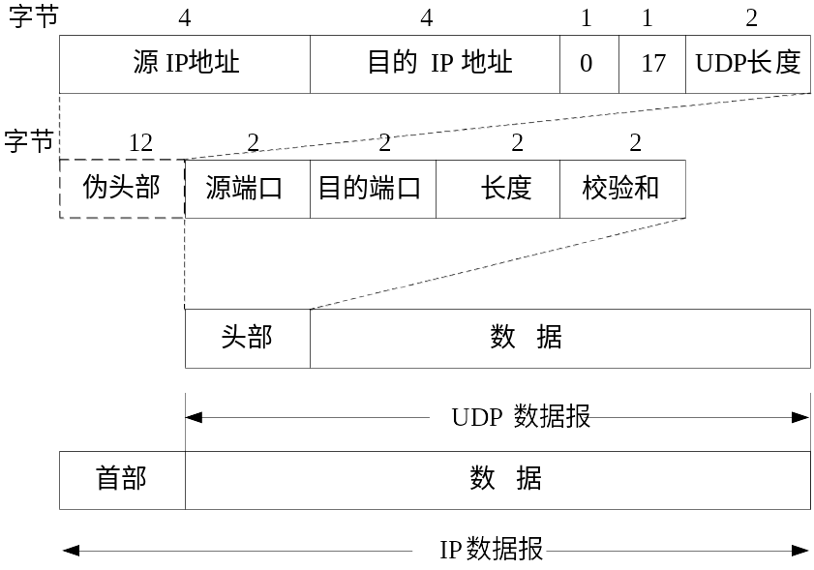
7-4-2 UDP协议
UDP是一种简单的面向IP报文的传输协议，只是在IP的数据
报服务之上增加了很少一点功能，就是端口功能和差错检测功能。
UDP的特点 ：
  发送数据之前不需要建立连接，自然数据传输结束也不需要释放连接，减少了数据传送的开销和时延。
  UDP没有拥塞控制，也不保证可靠交付，因此主机不需要维护具有很多参数、构造复杂的连接状态表。
  UDP报文头部只有8个字节，比TCP报文段头部20个字节的开销要小得多。
  因为UDP没有拥塞控制，因此即使网络中出现拥塞也不会使源主机发送速度降低。这对于某些实时应用来说是很重要的。

Slide 29
7-5 应用层协议
因特网的应用层包括许多广泛使用的协议，比如说传统的远程登录telnet、域名系统DNS、邮件传输SMTP、文件传输FTP等，以及近年来出现的新协议如WWW服务的HTTP、新闻服务的NNTP、邮件接收POP3等。限于篇幅，只介绍DNS、Email和WWW服务的有关协议。

Slide 30
7-5-1 DNS
因特网的域名空间
  国家顶级域名nTLD：采用ISO 3166的规定，
  国际顶级域名iTLD：采用int。国际性的组织可在int下注册。
  通用顶级域名gTLD：根据RFC 1591的规定，最早的通用顶级域名共6个，分别是：com（公司企业），net（网络服务机构），org（非赢利性组织），edu（教育机构），gov（美国政府部门），mil（美国军事部门）。
顶级域名
根域
firm shop web arts rec info nom com net org gov edu mil int cn us
二级域名
Microsofthpibmdell acedunetcomgovorgbjhe
三级域名
www mail tsinghua pku hbu bd sjz tj
四级域名
www ftp cs
五级域名
www news

Slide 31
7-5-1 DNS
域名到IP地址的映射是由若干个域名服务器程序组成的。域名服务器程序在专设的节点上运行，而人们也常把运行该程序的计算机称为域名服务器。
本地域名服务器（Local Name Sever） ：在因特网域名空间的任何一个子域都可以拥有一个本地域名服务器，本地域名服务器中通常只保存属于本子域的域名-IP地址对。
根域名服务器（Root Name Sever） ：当一个本地域名服务器不能基于本地DNS数据库响应某个主机的解析请求查询时，它就以DNS客户的身份向某一根域名服务器查询。
授权域名服务器（Authoritative Name Sever） ：每一个主机都必须在授权域名服务器处登记，通常一个主机的授权域名服务器就是它所在子域的一个本地域名服务器。

Slide 32
7-5-2 Email
电子邮件的地址
像发送普通信件需要通信地址一样，电子邮件的发送也需要一个地址，称为“电子邮件地址”（Email Address）。通过电子邮件地址可以区分不同的用户，并在不同的用户间传送电子邮件。电子邮件的地址格式为：
用户名@邮件服务器的域名或IP地址
电子邮件传输协议
发送电子邮件使用的是简单邮件传输协议（Simple Mail Transfer Protocol，SMTP）。
邮件服务器
发送和接收电子邮件需要两个服务器：发送电子邮件的服务器和接收电子邮件的服务器。
电子邮件系统的工作过程
电子邮件的编码格式
最初收发电子邮件的因特网邮件协议是为了传送英文文本信息，因此，当时的邮件协议只能支持收发ASCII码的文本信息。
随着因特网的发展，现在使用的发送和接收电子邮件的软件大多数都支持多用途因特网邮件扩展（Multipurpose Internet Mail Extention，MIME）编码格式。
收发二进制信息有一个编码和解码的过程，编码是将二进制文件转换成文本文件格式，解码则正好相反。
邮 件
客户端
发送
（SMTP）
TCP连接
邮 件
服务器
发送
（SMTP）
TCP连接
邮 件
服务器
接收
（POP3/IMAP）
TCP连接
邮 件
客户端

Slide 33
7-5-3 WWW
WWW是World Wide Web的英文缩写，有时也可简称为Web，中文译名
为“万维网”，是因特网上使用效率很高的一种信息发布和访问模式。
超文本标记语言（Hyper Text Mark Language，HTML）
HTML是一种格式化语言，浏览器所浏览的网页都是由HTML语言编写的，一个HTML文件是包含文本和一些标记（Tag）的ASCII文件。
超文本传输协议（Hyper Text Transfer Protocol，HTTP）
Internet上Web服务器上存放的信息都是超文本信息。所谓“超文本”，是指带超链接的文本。
统一资源定位符（Uniform Resource Locator，URL）
由于Internet上有各种各样的资源，URL是为了能够使客户端程序查询不同的信息资源时有统一的访问方法而定义的一种地址标识方法。
WWW的工作模式
  ①在客户端，建立连接，用户使用浏览器向Web服务器发送浏览信息请求。
  ②Web服务器接收到请求，并向浏览器返回所请求的信息。
  ③关闭连接。

Slide 34
7-6 Intranet与Extranet
随着因特网技术的迅速发展与广泛应用，各种基于因特网标准技术和应用建设的网络不断涌现。其中，最为突出的就是内联网（Intranet）与外联网（Extranet）。

Slide 35
7-6-1 Intranet
内联网（Intranet）是指一个企事业单位内部各部门互连所形成的网络。它是在统一行政管理和安全控制管理之下，采用Internet的标准技术和应用系统建设成的网络，并使用与Internet相协调的技术开发单位内部的各种应用系统。通常Intranet还要与Internet相连，以获得全球信息交换的能力。
Intranet具有如下特点
Intranet成熟、稳定、风险小。
Intranet是一种很好的快速原型方法。
Intranet建设周期短。
当前，Intranet正向着更为深远的应用领域发展，其特征是信息与应用的结合，其代表是Java计算、瘦客户机（Thin Client）、网络计算机（Network Computer，NC）和集成的企业内部关键任务。未来企业Intranet应用的发展将出现两大趋势：从人与计算机的交互向人与人之间的交流与合作发展，即在Intranet中集成群件（Groupware）技术；从面向操作员的管理信息系统向面向技术、管理和决策人员的数据仓库系统发展，即在Intranet中集成数据仓库技术和决策支持系统。

Slide 36
7-6-2 Extranet
外联网（Extranet）是指企业与其供应商、合作伙伴或客户系统互连所形成的网络。Extranet是在Internet和Intranet的基础上发展起来的，它根据企业自身的体系结构和运作方式，使网络高层体系结构逐步与企业计算模式相协调。简单地说，Extranet就是一个小范围的Internet，用户可以像使用Internet那样访问它提供的各种资源。但是，Extranet并不是毫无控制的面向全球范围，而是为特定范围的用户所设计的。
设计和运行一个Extranet系统的安全管理要求通常包括：
  共同的安全策略。
  周期性的安全审查。
  访问范围的限定规则。
  防火墙系统。
  登录控制及分析。

